Slide 1
قانون الضرب Multiplication law
لتكن A,B حادثتين فان
1-اذا كانت الاحداث مستقلة فان
P(AB)=p(A)p(B)
2-اذا كانت الاحداث غير مستلقة
p(A)p(B\A)=P(AB)

Slide 2
مثال
لنفرض لدينا ثلاثه اكياس متشابهه يحتوي كل منهما على مجموعه يحتوي كل منهما على مجموعه من الكرات الملونه اذا كان الكيس الا ول يحوي (3) كرات خضراء و(4) حمراء (5) صفراء
والكيس الثاني يحوي (5)كرات خضراء و (10) كرات حمراء و(5)كرات صفراء
الكيس الثالث يحوي على (3) كرات خضراء و (2) حمر اء و واحدة صفراءسحبنا بطريقه عشوائيه كيس من هذه الاكياس ثم سحبنا كره واحده ما هي احتماليه ان الكره المسحوبه خضراء ؟

Slide 3
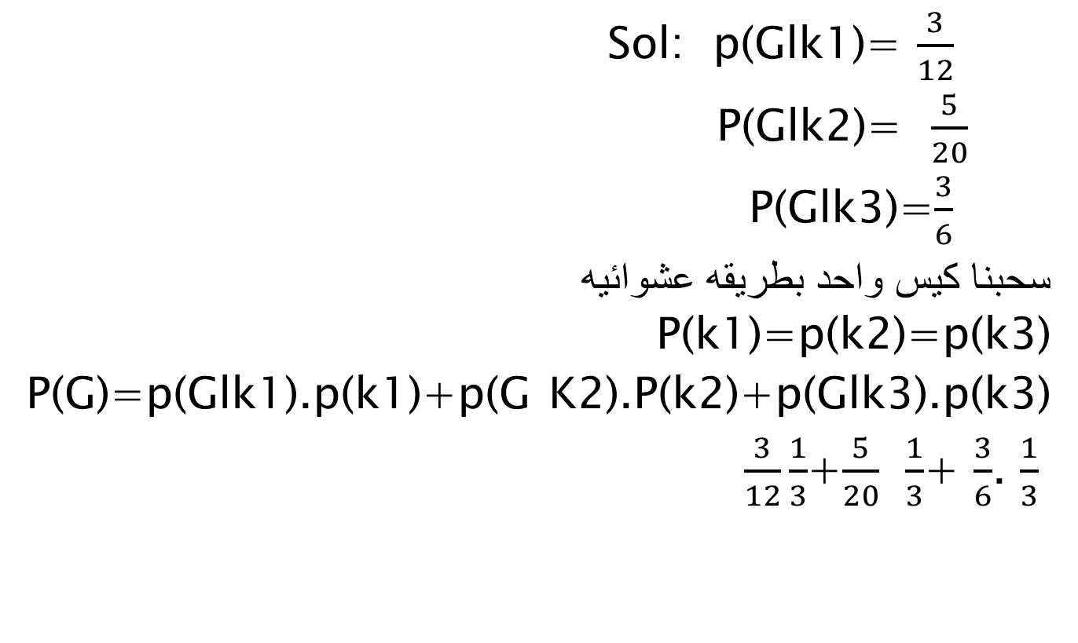
Sol: p(Glk1)= $\frac{3}{12}$
P(Glk2)= $\frac{5}{20}$
P(Glk3)=$\frac{3}{6}$
سحبنا كيس واحد بطريقه عشوائيه
P(k1)=p(k2)=p(k3)
P(G)=p(Glk1).p(k1)+p(G K2).P(k2)+p(Glk3).p(k3)
$\frac{1}{3}$+ $\frac{3}{6}$. $\frac{1}{3}$ $\frac{3}{12}\frac{1}{3}$+$\frac{5}{20}$

Slide 4
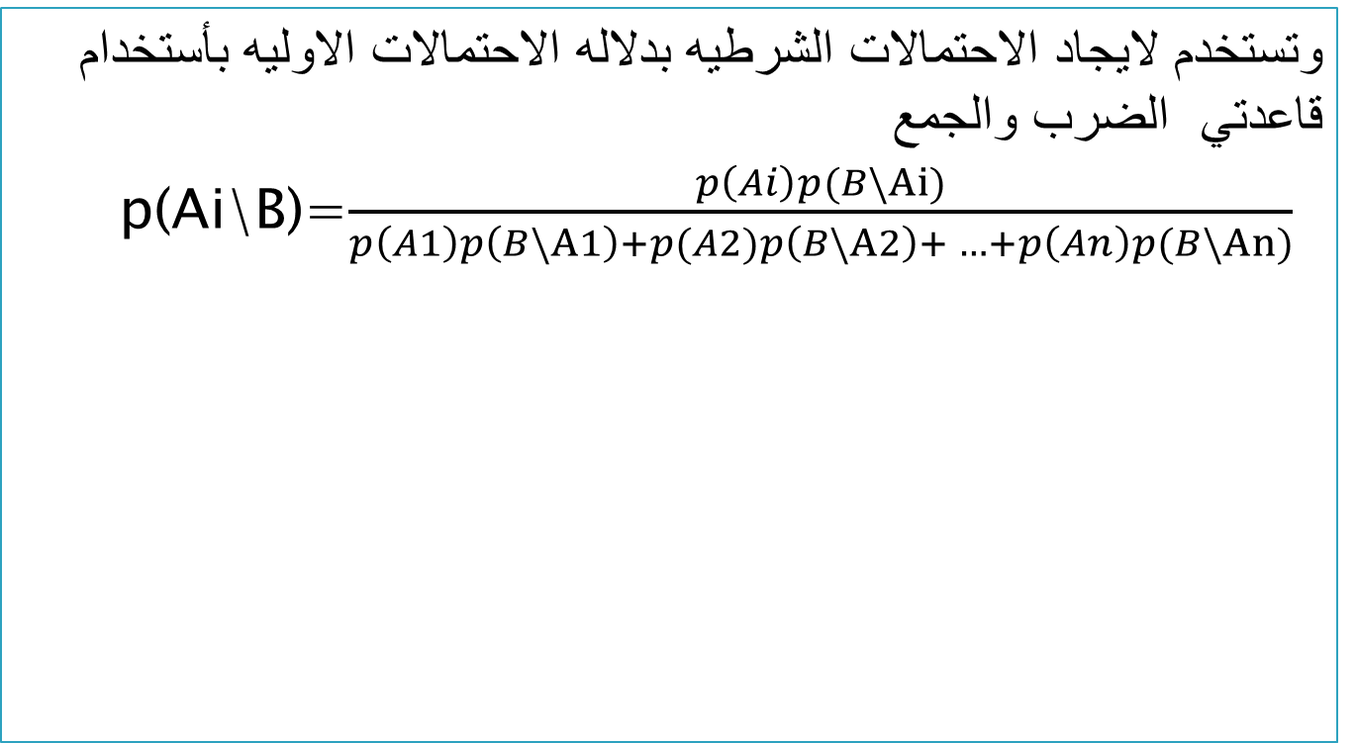
قاعدة بيز: "Bayes Rule" (مهم جدا )
وتستخدم لايجاد الاحتمالات الشرطيه بدلاله الاحتمالات الاوليه بأستخدام قاعدتي الضرب والجمع
p(Ai\B)=$\frac{p\left(Ai\right)p(B\backslash Ai)}{p\left(A1\right)p\left(B\backslash A1\right)+p(A2)p\left(B\backslash A2\right)+ …+p\left(An\right)p(B\backslash An)}$

Slide 5
مثال
لنفرض ان لدينا حدثتان متنافيتان A,A1 ضمن فضاء العينه عينه مع حادثه مشتركه B فان احتمال حدوث الحادثه A1 بوجود الحادثه B علما ان B وقع فعلا
مثال: ثلاث ماكنات M,M2,M3 تنتج على التوالي 20%,50%,30% وجد الانتاج الكلي للمصنع عشوائيا اوجد احتمال 1-ان تكون الوحده تالفه

Slide 6
2-ةاذا كانت الوحده تالفه اوجد احتمال ان تكون من الماكنه الاولى
3-اذا كانت الوحده تالفه اوجد احتمال انها ليست من الماكنه الاولى
SOL: P(M1)=0.30,P(M2)=O,5O,P(M3)=0.20
P(D\M1)=O.08,P(D\M2)=0.10,P(D\M3)=0.40

Slide 7
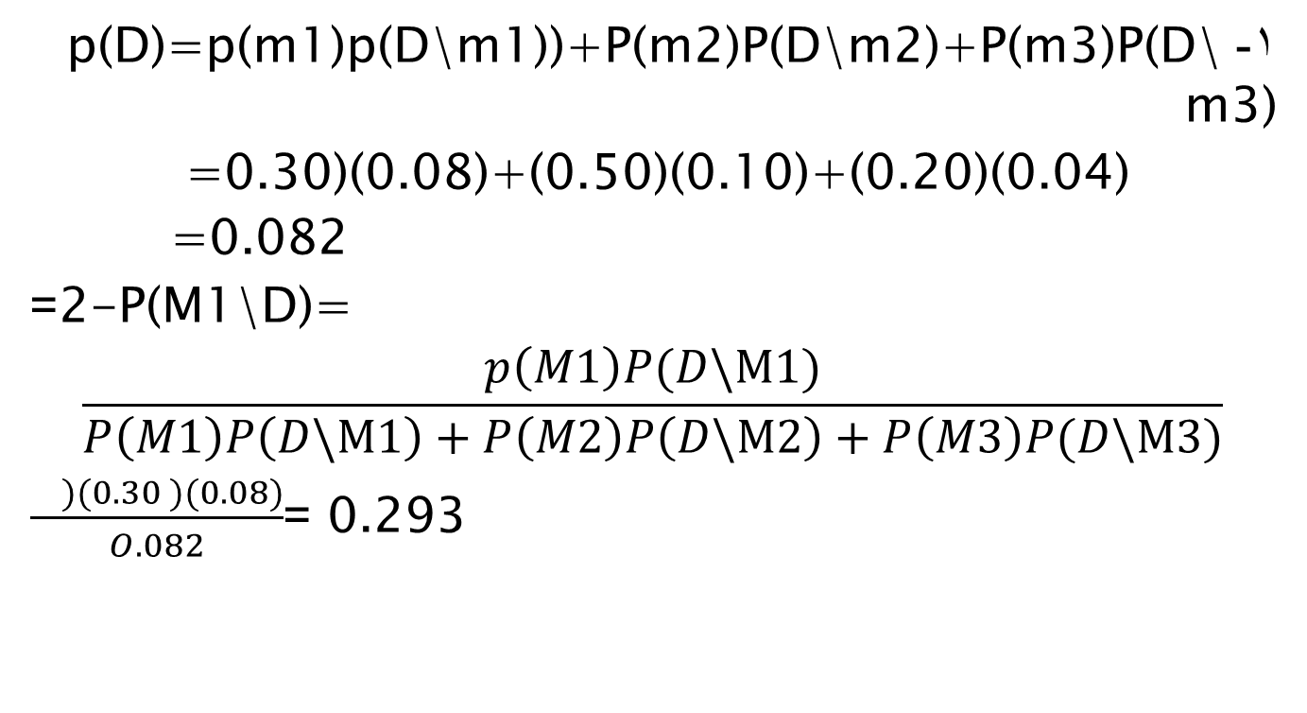
الحل
1-p(D)=p(m1)p(D\m1))+P(m2)P(D\m2)+P(m3)P(D\ m3)
=0.30)(0.08)+(0.50)(0.10)+(0.20)(0.04)
=0.082
2-P(M1\D)==
$$\frac{p\left(M1\right)P(D\backslash M1)}{P\left(M1\right)P\left(D\backslash M1\right)+P\left(M2\right)P\left(D\backslash M2\right)+P\left(M3\right)P(D\backslash M3)}$$
0.293=$\frac{ )(0.30 )(0.08)}{O.082}$

Slide 8

/D)=1-p(m1/D)=1-0.293=0.707 c-p(${m1}^{c}$

Slide 9
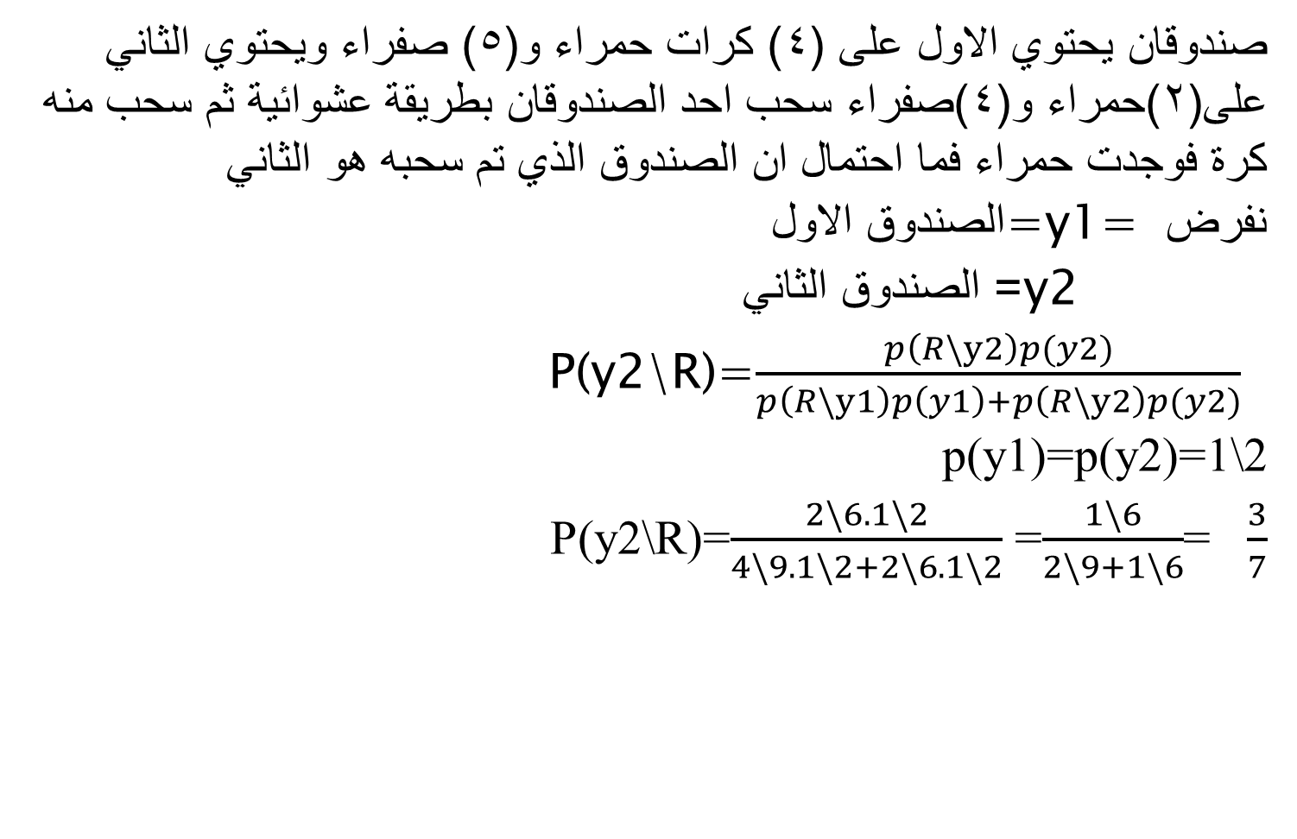
مثال 2
صندوقان يحتوي الاول على (4) كرات حمراء و(5) صفراء ويحتوي الثاني على(2)حمراء و(4)صفراء سحب احد الصندوقان بطريقة عشوائية ثم سحب منه كرة فوجدت حمراء فما احتمال ان الصندوق الذي تم سحبه هو الثاني
نفرض =y1=الصندوق الاول
y2= الصندوق الثاني
P(y2\R)=$\frac{p\left(R\backslash y2\right)p(y2)}{p\left(R\backslash y1\right)p\left(y1\right)+p\left(R\backslash y2\right)p(y2)}$
p(y1)=p(y2)=1\2
$\frac{3}{7}$ ==$\frac{1\backslash 6}{2\backslash 9+1\backslash 6}$ P(y2\R)=$\frac{2\backslash 6.1\backslash 2}{4\backslash 9.1\backslash 2+2\backslash 6.1\backslash 2}$

